Slide 1
Análisis de señales Introducción Pedro D. Arini y Pablo D. Cruces

Slide 2


continuas
$$v\left(t\right), { t}_{i}≤t≤t_{f}$$
Señales
discretas
$$\left.v\left[n\right]=\{…,v\left[−1\right], v\left[0\right],v\left[1\right],…\right\}$$

Slide 3

Señales continuas y discretas
continuo
analógica
continuo
discreta
discreto
multinivel
discreto
digital
continuo
continuo
discreto
discreto

Slide 4
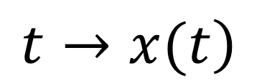
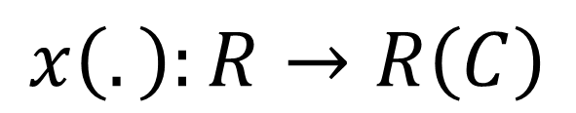
Señales continuas:
$$x\left(.\right):R→R\left(C\right)$$
$$\left.t→x(t\right)$$
Podría ser que
$$t , x\left(t\right) varien de−∞ a+∞$$
Potencialidad de expresarlas de manera compleja

Slide 5
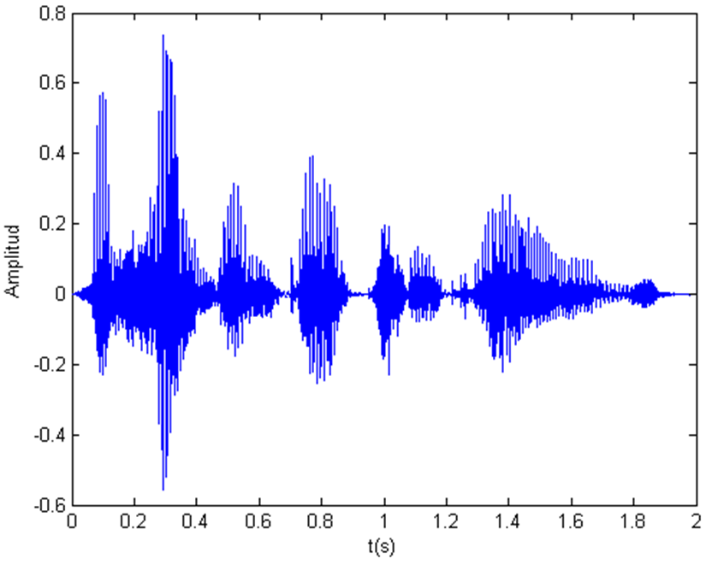
Señales continuas: señal de voz

Slide 6
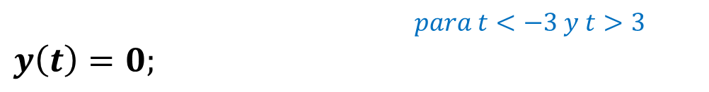
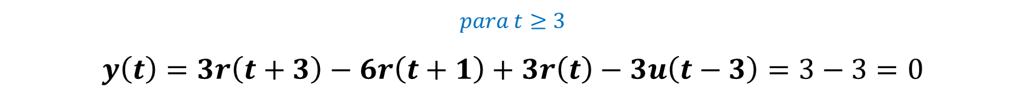
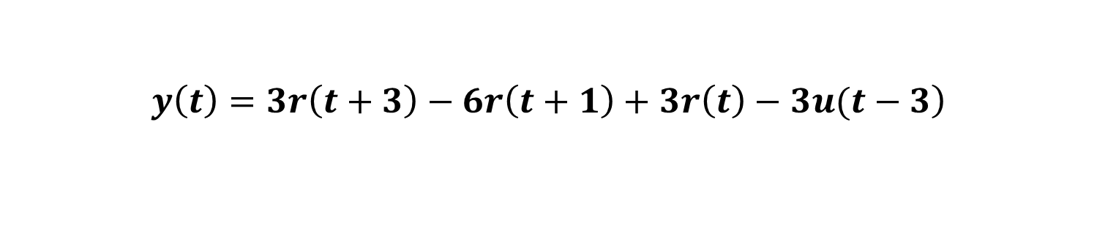
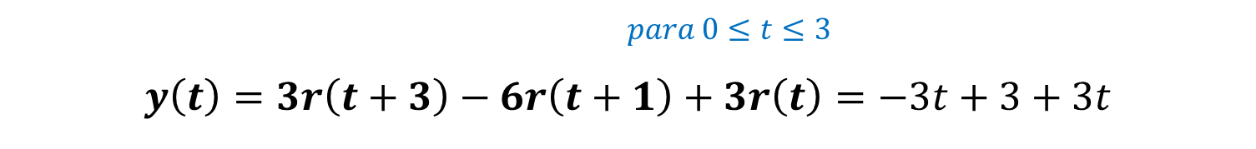
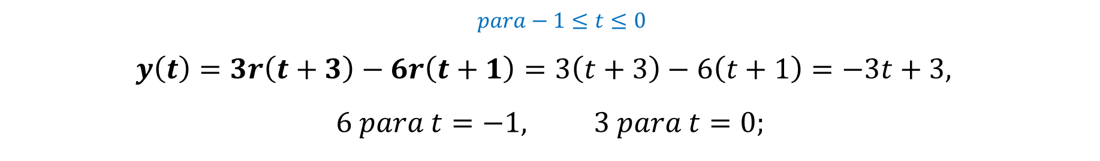
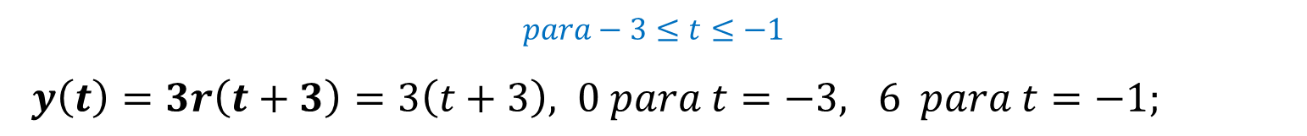
$$\left.y\left(t\right)=3r\left(t+3\right)−6r\left(t+1\right)+3r\left(t\right)−3u(t−3\right)$$
$$para t<−3 y t>3$$
$y\left(t\right)=0;$
soporte de la señal
$$para−3≤t≤−1$$
$y\left(t\right)=3r\left(t+3\right)=3\left(t+3\right), 0 para t=−3, 6 para t=−1;$
$para−1≤t≤0$
$$y\left(t\right)=3r\left(t+3\right)−6r\left(t+1\right)=3\left(t+3\right)−6\left(t+1\right)=−3t+3,$$
$$6 para t=−1, 3 para t=0;$$
$$para 0≤t≤3$$
$$y\left(t\right)=3r\left(t+3\right)−6r\left(t+1\right)+3r\left(t\right)=−3t+3+3t$$
$$para t≥3$$
$$y\left(t\right)=3r\left(t+3\right)−6r\left(t+1\right)+3r\left(t\right)−3u\left(t−3\right)=3−3=0$$

Slide 7
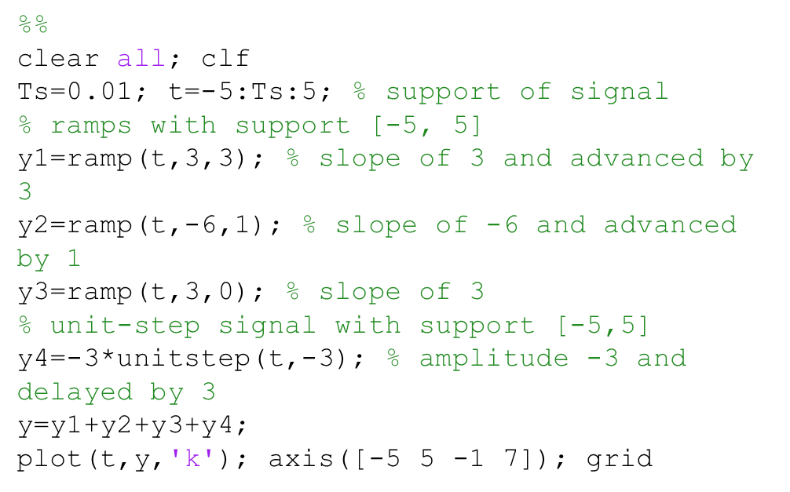
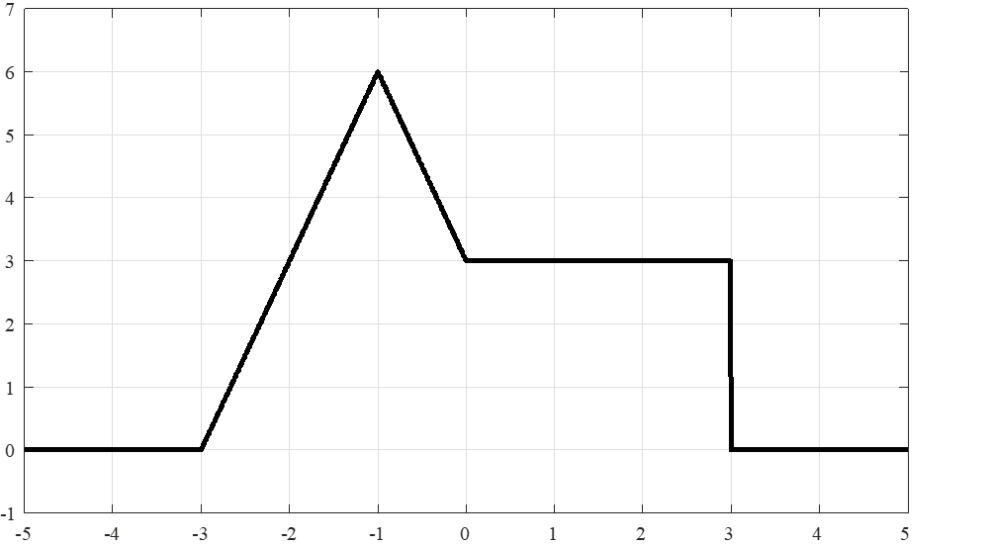

Slide 8
Síntesis de algunas señales básicas
Escalon unitario
Rampa
function y=unitstep(t,ad)
% generation of unit step
% t: time
% ad : advance (positive), delay (negative)
% USE y=unitstep(t,ad)
N=length(t);
y=zeros(1,N);
for i=1:N,
if t(i)>=-ad,
y(i)=1;
end
end
function y=ramp(t,m,ad)
% ramp generation
% t: time support
% m: slope of ramp
% ad : advance (positive), delay (negative) factor
% USE: y=ramp(t,m,ad)
N=length(t);
y=zeros(1,N);
for i=1:N,
if t(i)>=-ad,
y(i)=m*(t(i)+ad);
end
end

Slide 9

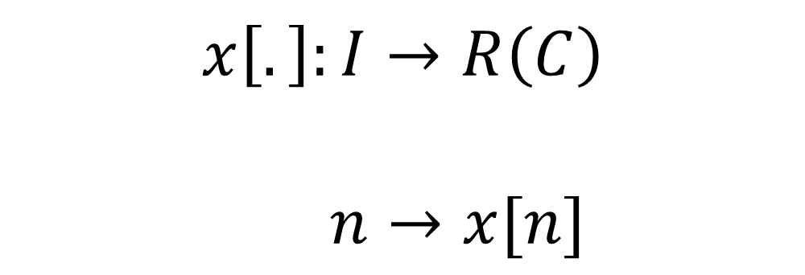
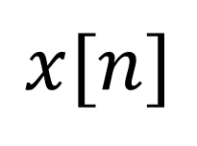
Señales discretas:
$$x\left[.\right]:I→R\left(C\right)$$
$n→x[n]$
Podría ser que
$$n,$$
$$x[n]$$
sean de diversos orígenes

Slide 10
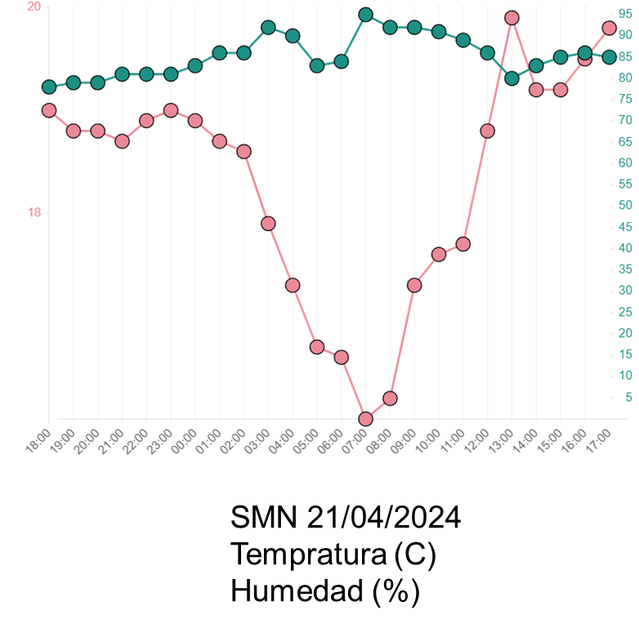
Señal discreta

Slide 11
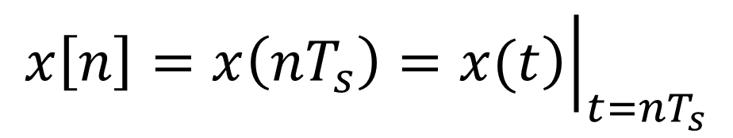
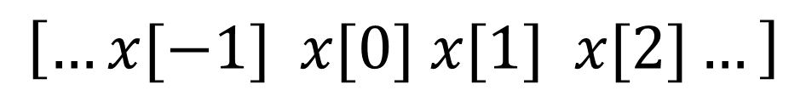
El caso más frecuente, cuando se toman muestras
$$x\left[n\right]=x\left(nT_{s}\right)={\left.\left.x(t\right)\right|}_{t=nT_{s}}$$
$$\left[…x\left({−T}_{s}\right) x\left(0\right) x\left(T_{s}\right) x\left(2T_{s}\right)…\right]$$
$$\left[…x[−1] x[0] x[1] x[2]…\right]$$

Slide 12
clear all;
clf
t=0:0.01:20;
n=0:20;
x1=(0.8).^n;
x2=(0.8).^t;
figure(1)
hold on;
stem(n,x1);
plot(t,x2)
grid
hold off;

Slide 13
Tratamiento de señales continuas y discretas
Calculo infinitesimal:
Derivadas
Integrales
Ecuaciones Diferenciales
Calculo finito:
Diferencias
Sumatorias
Ecuaciones en diferencias

Slide 15
Señales deterministas: propiedades
Valores especificados para cada instante de tiempo,
Valores futuros son predecibles,
Se puede modelar a través de una función en el tiempo,

Slide 16
Señales deterministas
n=0:10;
t=0:0.01:10;
Fa1=200;
Fa2=400;
Fs=1000;
xt1=cos(2*pi*Fa1*t/Fs);
xt2=cos(2*pi*Fa2*t/Fs);
%
subplot(2,1,1);
plot(t,xt1)
%
subplot(2,1,2);
plot(t,xt2)

Slide 17
Señales aleatorias: propiedades
Valores aleatorios en cada instante de tiempo,
Los valores están descorrelacionas,
Solo se pueden caracterizar de manera estadística,
No se puede inferir valores futuros desde los presentes,

Slide 18
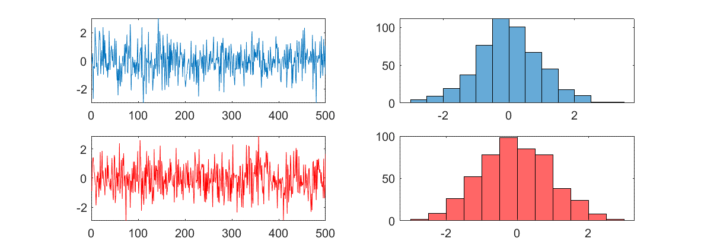
Señales aleatorias
x1=randn(1,500);
y1=randn(1,500);
subplot(2,2,1)
plot(1:500,x1)
subplot(2,2,2)
histogram(x1)
subplot(2,2,3)
plot(1:500,y1)
subplot(2,2,4)
histogram(y1)

Slide 19
concepto de frecuencia
movimiento periódico
oscilación armónica
funciones sinusoidales

Slide 20
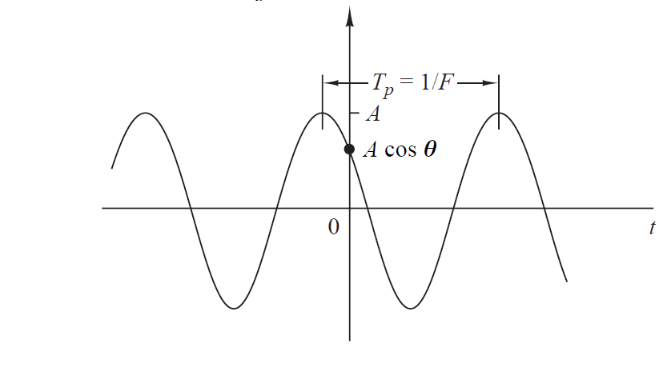



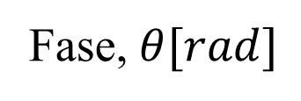
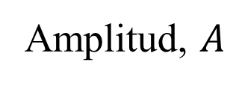
Seales periodicas en tiempo continuo
$$\left.x\left(t\right)=Acos(\text{Ω}t+θ\right)$$
$$−∞<t<∞$$
Amplitud, $A$
Frecuencia angular, $\text{Ω}≡2πF[$rad/seg$]$, $F[Hz]$
Fase, $θ[rad]$
$$T_{0}=\frac{1}{F_{0}}$$

Slide 21
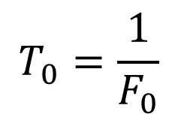


PROPIEDADES SEÑALES CONTINUAS
1) para cada valor fijo de frecuencia la señal es periódica, si
$$\left.x\left(t+T_{o}\right)=x(t\right)$$
$$T_{0}=\frac{1}{F_{0}}$$
2) señales sinusoidales de tiempo continuo con ≠ frecuencias son señales ≠
3) incrementar la frecuencia de la señal implica aumentar/incrementar la tasa de oscilación de la señal
$$F=0→T_{0}=∞$$

Slide 22
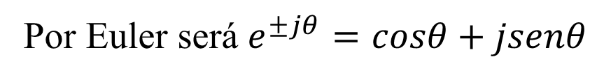

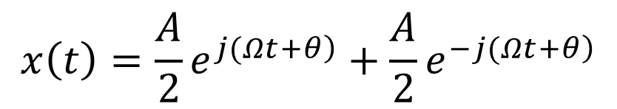
Podemos extender las propiedades a exponenciales complejas (detallar porque complejas)
$$x\left(t\right)=Ae^{\left.j(Ωt+θ\right)}$$
fasores
Por Euler será $e^{±jθ}=cosθ+jsenθ$
$$x\left(t\right)=\frac{A}{2}e^{\left.j(Ωt+θ\right)}+\frac{A}{2}e^{\left.−j(Ωt+θ\right)}$$

Slide 23

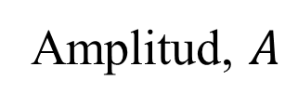

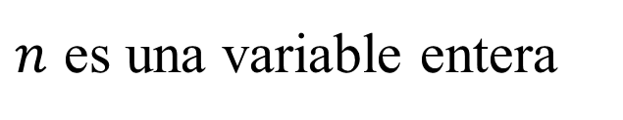


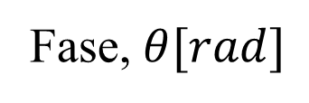
¿Qué sucede con una sinusoidal discreta?
$$\left.x\left[n\right]=Acos(ωn+θ\right)$$
$$−∞<n<∞$$
$$ω≡2πf$$
$$\left.x\left[n\right]=Acos(2πfn+θ\right)$$
$n$ es una variable entera
Amplitud, $A$
Frecuencia, $ω≡2πf[$rad/muestras$]$, $f[ciclos/muestras]$
Fase, $θ[rad]$

Slide 24
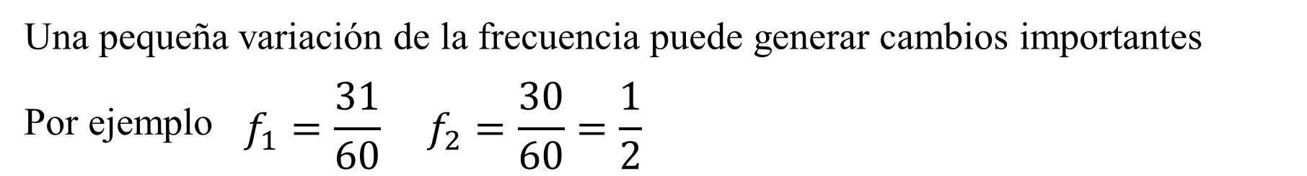
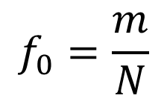

PROPIEDADES
sinusoidal en tiempo discreto es periódica si su frecuencia es un número racional
$$x\left[n+N\right]=x\left[n\right], para todo n$$
Prueba de periodicidad
$$cos\left(2πf_{0}\left(n+N\right)+θ\right)=cos\left(2πf_{0}n+θ\right)$$
esta relación es verdadera si y solo si, existe un $m$ que cumple
$$f_{0}=\frac{m}{N}$$
$$2πf_{0}N=2mπ$$

Slide 25

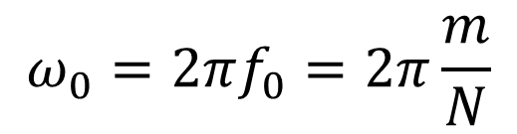
2) las sinusoides en tiempo discreto cuyas frecuencias están separadas por un múltiplo entero de 2π son idénticas, consideremos
$$\left.cos(ω_{0}n+θ\right)$$
$$\left.\cos\left[\left(ω_{0}+2π\right)n+θ\right]=\cos\left(ω_{0}n+2πn+θ\right)=cos{(}ω_{0}n+θ\right)$$
$$ω_{0}=2πf_{0}=2π\frac{m}{N}$$

Slide 26
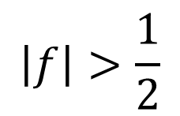
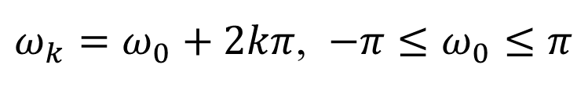
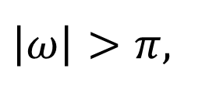

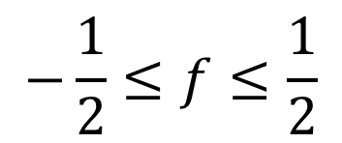

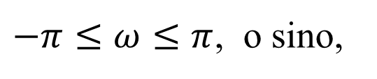
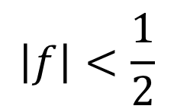
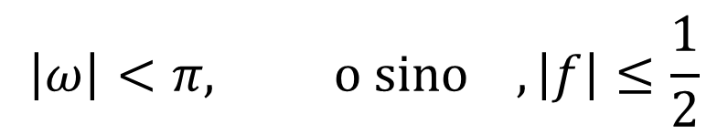

Como resultado, todas las secuencias sinusoidales serán
$$x_{k}\left[n\right]=Acos\left(ω_{k}n+θ\right), k=0, 1, 2,…$$
donde
$ω_{k}=ω_{0}+2kπ$, $−π≤ω_{0}≤π$
son indistinguibles, es decir idénticas
$$\left|ω\right|<π, o sino , \left|f\right|≤\frac{1}{2}$$
$$−\frac{1}{2}≤f≤\frac{1}{2}$$
entonces todas las señales
$−π≤ω≤π$, o sino,
$$\left|f\right|>\frac{1}{2}$$
Todas las obtenidas de
$\left|ω\right|>π$,
$$\left|f\right|<\frac{1}{2}$$
Serán idénticas de
$$\left|ω\right|<π$$
alias
Recordar que en tiempo continuo
$$−∞<\text{Ω}<∞$$
$$−∞<F<∞$$

Slide 27
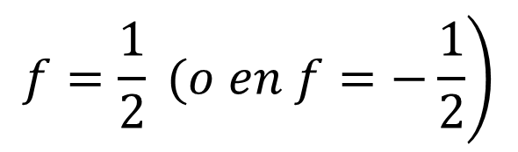

3) la mayor tasa de oscilación de una señal sinusoidal en tiempo discreto se alcanza en
$$\left.ω=π (o en ω=−π\right)$$
$$\left.f=\frac{1}{2} (o en f=−\frac{1}{2}\right)$$

Slide 28
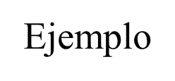
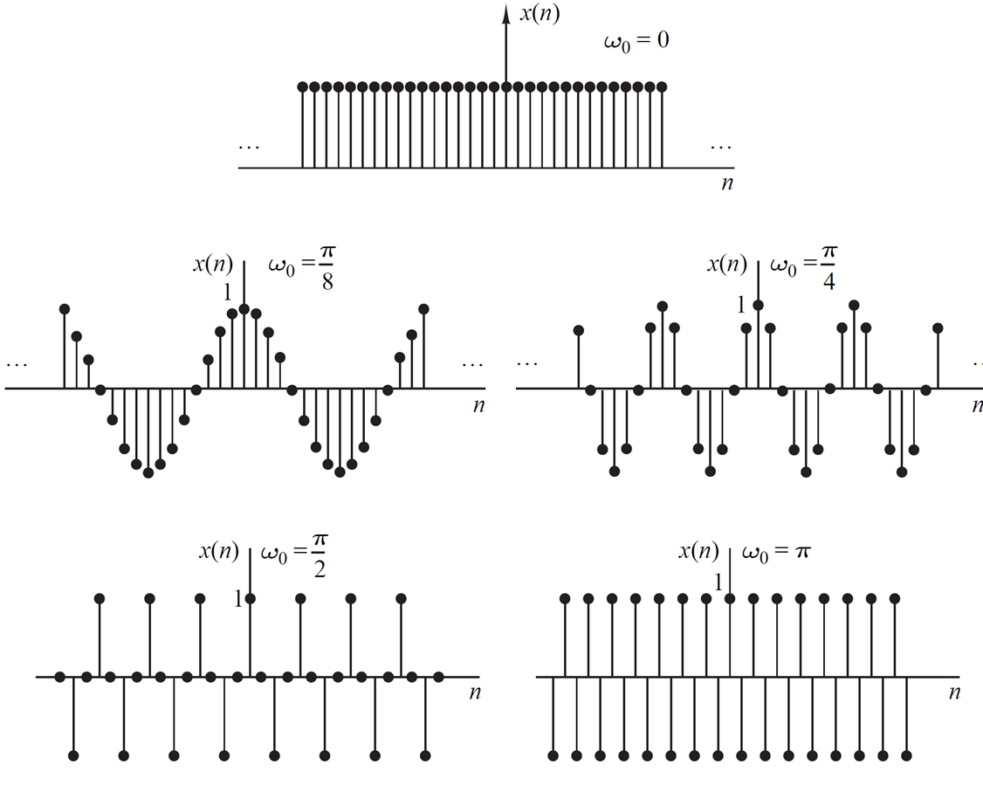





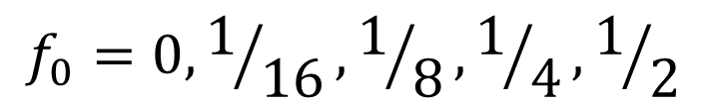



$$x\left[n\right]$$
$$x\left[n\right]=\cos{ω_{0}n}$$
$$ω_{0}=0, π/8, π/4, π/2, π$$
$$x\left[n\right]$$
$$x\left[n\right]$$
$$f_{0}=0, 1/{16}, 1/8, 1/4, 1/2$$
$$N=∞, 16, 8, 4, 2$$
$$x\left[n\right]$$
$$x\left[n\right]$$

Slide 29




Exponencial tiempo continuo
$$x\left(t\right)=Ce^{at}$$
caso en que
$$C y a$$
son reales,
exponencial real
clear all; clf
t = -5:0.5:10;
C=7;
figure(1)
a=0.1;
y = C*exp(a*t);
plot(t,y); grid
figure(2)
a=-0.1;
y = C*exp(a*t);
$$a>0$$
$$a<0$$

Slide 30



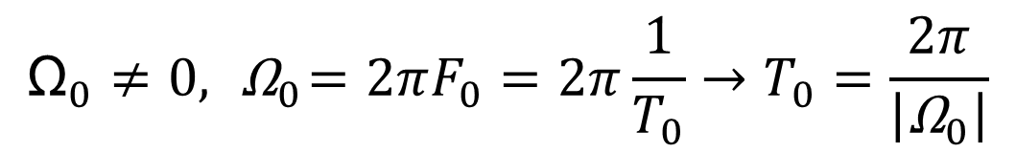



Exponencial tiempo continuo, considerando que sea solo imaginaria
(propiedad es que es periódica)
$$e^{\left.j{\text{Ω}}_{0}(t+T\right)}=e^{\left.j{\text{Ω}}_{0}(t+T\right)}$$
$${=e}^{j{\text{Ω}}_{0}t}e^{j{\text{Ω}}_{0}T}=e^{j{\text{Ω}}_{0}t}$$
para que se cumpla
Entonces si,
periódica para cualquier valor de T
pero si
módulo cumple para,

Slide 31



Exponencial compleja
$$x\left(t\right)=Ce^{at}$$
$$C=\left|C\right|e^{jθ}$$
Forma polar
$$a=r+j{ \text{Ω}}_{0}$$
Forma rectangular
Utilizando Euler
$$x\left(t\right)=\left|C\right|e^{rt}\cos\left(ω_{0}t+θ\right)+j\left|C\right|e^{rt}\cos\left(ω_{0}t+θ−\frac{π}{2}\right)$$

Slide 32


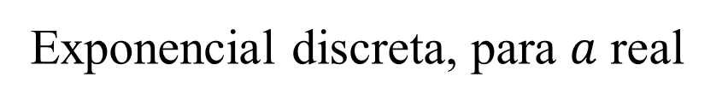



Exponencial discreta, para $a$ real
$$x\left[n\right]=a^{n}$$
-1
0
1
$$a<−1$$
$$−1<a<0$$
$$0<a<1$$
$$a>1$$

Slide 33








Cuando
sea compleja

Slide 34

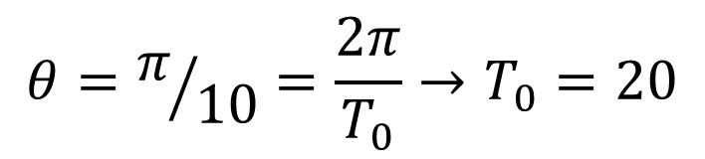

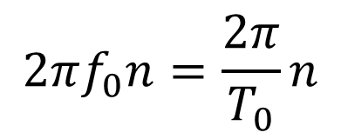

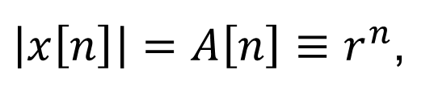
Alternativamente podemos expresar la señal con amplitud y fase
$$2πf_{0}n=\frac{2π}{T_{0}}n$$
$$A\left[n\right]$$
$$θ=π/{10}=\frac{2π}{T_{0}}→T_{0}=20$$
$\left|x\left[n\right]\right|=A\left[n\right]≡r^{n}$,
$$<x\left[n\right]=∅(n)≡θn$$
$$−π< θ≤π, o 0≤ θ<π$$

Slide 35




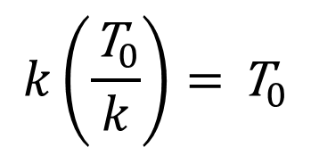
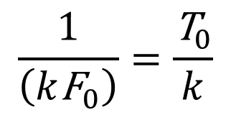

Exponenciales complejas relacionadas armónicamente
Continuo:
$$s_{k}\left(t\right)=e^{jk{\text{Ω}}_{0}t}=e^{j2πk{\text{F}}_{0}t}$$
$$k=0,±1,±2,…$$
$$\frac{1}{\left(k{\text{F}}_{0}\right)}=\frac{{\text{T}}_{0}}{k}$$
para cada valor de
$$k$$
es periódica con período
$$k\left(\frac{{\text{T}}_{0}}{k}\right)={\text{T}}_{0}$$
también lo será en
$$k_{1}≠k_{2}$$
$$\left.s_{k1}(t)≠s_{k2}(t\right)$$

Slide 36
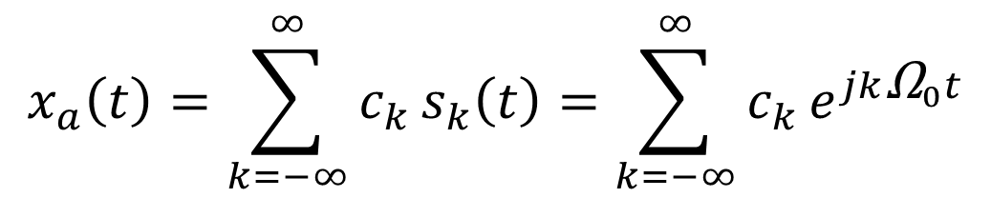

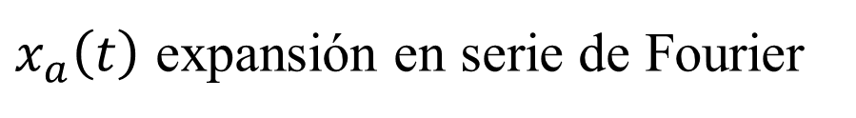

Combinación lineal de las señales fundamentales
$$s_{k}\left(t\right)$$
$$x_{a}\left(t\right)=\sum_{k=−∞}^{∞}{c_{k}}s_{k}\left(t\right)=\sum_{k=−∞}^{∞}{c_{k}}e^{jk{\text{Ω}}_{0}t}$$
donde
$$c_{k}, k=0, ±1, ±2, …$$
son constantes complejas arbitrarias
$x_{a}\left(t\right)$ expansión en serie de Fourier

Slide 37

Discreto:
Es periódica si es un número racional, elegimos
$$f_{0}=1/N$$
Entonces el conjunto relacionado armónicamente será
$$s_{k}\left[n\right]=e^{j2πkf_{0}n}, k=0,±1,±2,…$$
En contraste con el tiempo continuo
$$s_{k+N}\left[n\right]=e^{j2πn(k+N)/N}=e^{j2πnk/N}e^{j2πn}=e^{j2πn}s_{k}\left[n\right]=s_{k}\left[n\right]$$
consistente con
$$x\left[n+N\right]=x\left[n\right], para todo n$$

Slide 38






Podemos considerar
$$k=n_{0}$$
$$k=n_{0}+N−1$$
$$f_{0}=1/N$$
$s_{k}\left[n\right]=e^{j2πkn/N}$, $k=0, 1, 2,…,N−1$
Esto quiere decir que hay N exponenciales distintas
$$s_{k}\left[0\right]…s_{k}\left[N−1\right]$$
Puedo combinarlas linealmente
$$x\left[n\right]=\sum_{k=0}^{N−1}{c_{k}}s_{k}\left[n\right]=\sum_{k=0}^{N−1}{c_{k}}e^{j2πkn/N}$$

Slide 39

Señales tiempo continuo |  | Señales tiempo discreto
$$\text{Ω}\text{=2}\text{πF}$$ |  | $$ω=2πf$$
$${rad}/{seg Hz}$$ |  | $$\frac{rad}{muestra } \frac{ciclos}{muestra}$$
 | $ω= \text{Ω}\text{T}\text{, }$ $f=F/{F_{s}}$ | $$−π≤ω≤π$$
 | $\text{Ω}\text{=}ω/{\text{T}},$ $F=fF_{s}$
$$−∞<\text{Ω}\text{ <∞}$$ $$−∞<\text{F}\text{ <∞}$$ |  | $${−π}/T≤\text{Ω}\text{ ≤}π/T$$ $${−F_{s}}/2≤F≤{F_{s}}/2$$
Fs=1/T

Slide 41

Problema exponenciales
La señal exponencial $x\left(t\right)=e^{at}$para ( $t≥0 y 0$ en otro caso ) es muy común en señales de tiempo continuo. Del mismo modo $y\left[n\right]=α^{n }, n≥0$ muy común en señales de tiempo discretas. Veamos cómo se relacionan entre ellas
a) $a=−0.5$ grafique $x\left(t\right)$
b) $a=−1$ grafique $x\left(t\right)$. Comparar la tendencia a cero de ambas.
c) si se muestrea $x\left(t\right)$ utilizando una Ts = 1 como debería ser $x\left(nT_{s}\right)$ y cómo se relaciona a $y\left[n\right]$, es decir qué valor debe tomar $α$para que ambas sean iguales.

